Slide 1
Европа и мир в XVIII веке: модернизация и лидерство

Slide 2
модернизация — перехода от традиционного аграрного общества к индустриальному.

Slide 3
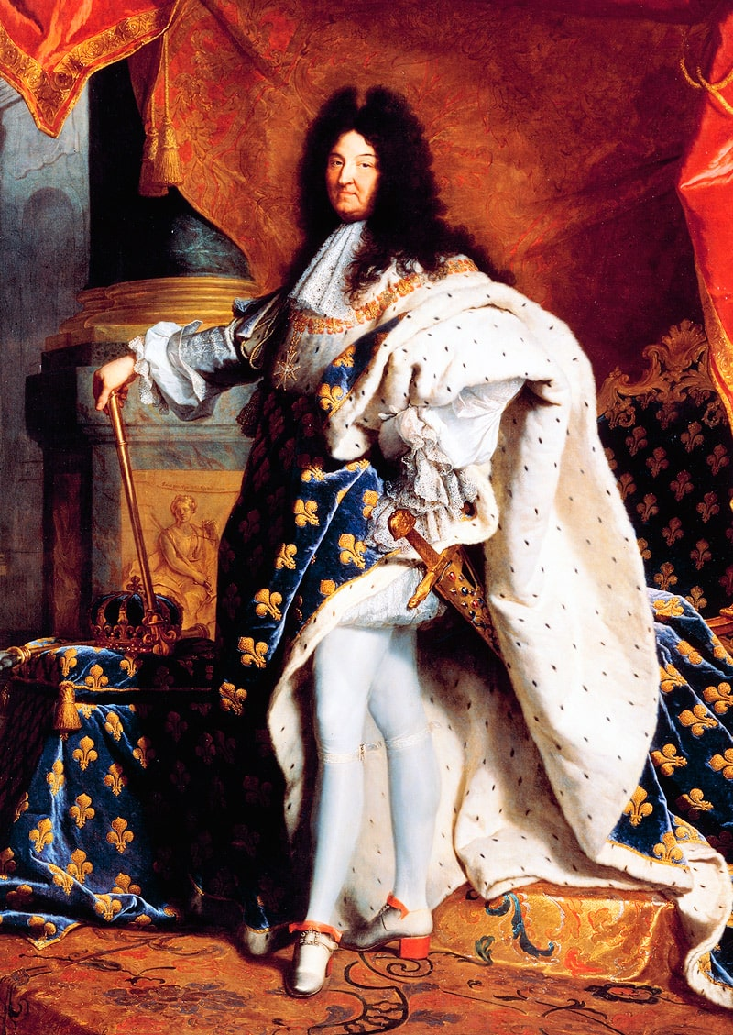
Политический строй: Укрепление независимых национальных государств, абсолютизма, государственного бюрократического аппарата и регулярных армий. Распространение идей веротерпимости.

Slide 4
Идеология: Развитие эпохи Просвещения. Распространение концепций ответственности монарха перед обществом, снижение влияния церкви, проведение государственных реформ. К концу века — рост революционных движений (Америка, Франция).

Slide 5
Экономическая политика: Продолжение политики меркантилизма и протекционизма. Переход ключевого экономического соперничества в Европе от пары «Англия — Нидерланды» к «Англия — Франция».

Slide 6
Социальная структура: Проникновение капитализма в сельское хозяйство, постепенное размывание традиционных сеньориально-крестьянских отношений, обеднение части дворянства, массовое разорение ремесленников.

Slide 7
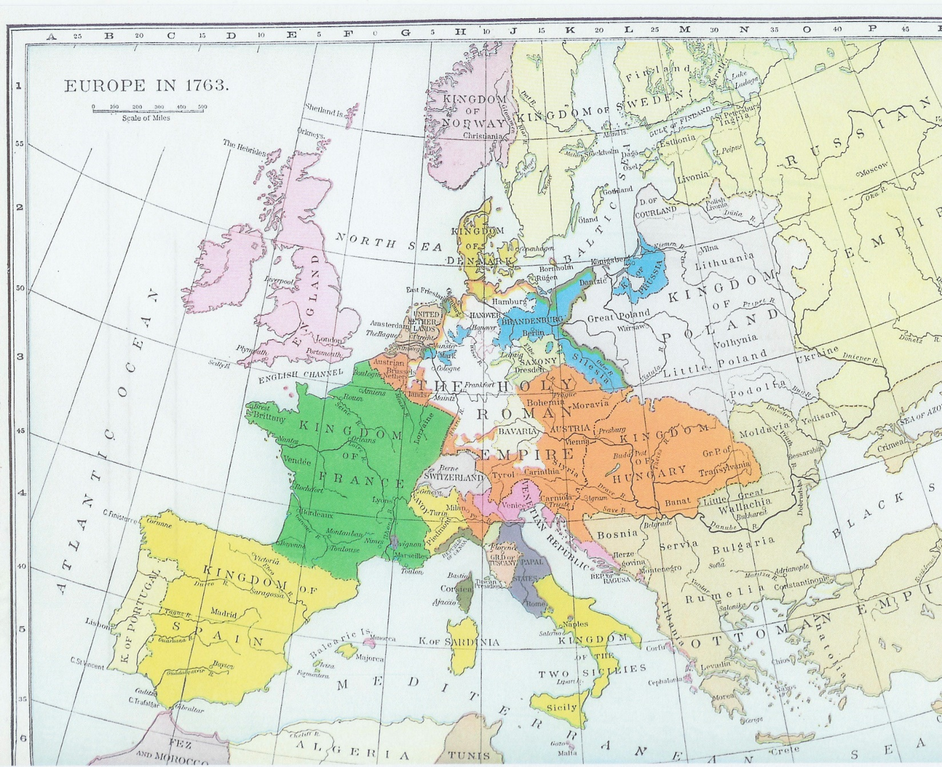
Факторы «европейского чуда»
«Европейское чудо» — процесс ускоренного экономического и технологического роста Европы в XVIII в., выведший её в мировые лидеры.

Slide 8
Географические и климатические: Умеренный климат, отсутствие разрушительных вторжений кочевников.
Политическая конкуренция: Отсутствие единой империи; наличие множества соперничающих государств при защите законодательных прав отдельных сословий и корпораций.
Ресурсы и денежная система: Доступ к ресурсам Нового Света в результате Великих географических открытий.

Slide 9
Социокультурные изменения: Влияние Реформации (формирование протестантской этики, нацеленной на личный успех) и рост грамотности благодаря книгопечатанию.
Научно-техническая революция: Интеграция науки и производства, создание новых приборов (микроскоп, барометр, термометр, паровой двигатель), проведение «военной революции».

Slide 10
Демографические процессы
В XVIII веке в Европе произошел устойчивый рост населения (со 110–120 млн до ~187 млн человек):
Причины снижения смертности: Потепление климата, улучшение санитарных условий (вынос кладбищ за черту городов, карантинные меры), аграрные изменения (распространение картофеля и кукурузы из Нового Света).
Концепция мальтузианства: В 1798 г. Томас Мальтус сформулировал теорию, согласно которой население растет в геометрической прогрессии, а средства к существованию — в арифметической. В реальности рост населения стимулировал экономический спрос и производство.

Slide 11
Экономическое развитие и капитализм
Аграрная революция: Комплекс мер по повышению производительности сельского хозяйства (наиболее завершена в Англии).
Промышленная революция: Переход от мануфактурного производства к фабричной системе и машинному труду.
Смена институтов: Постепенный упадок цеховой системы и смещение центра производства на мануфактуры и фабрики.

Slide 12
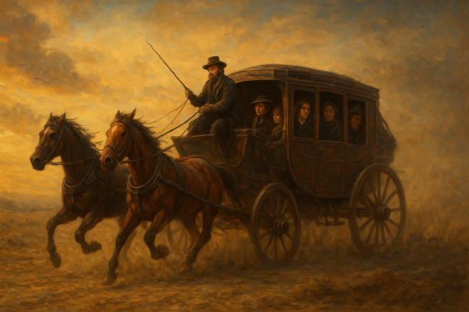
Транспортная революция
Развитие производства потребовало модернизации путей сообщения:
Внедрение твердых дорожных покрытий и постройка платных дорог (в Англии к 1800 г. — до 20% дорожной сети).
Строительство судоходных каналов и углубление русел рек для перевозки тяжелых грузов (угля, металлов).

Slide 13
Международная торговля и колониальная экспансия
Европейское разделение труда: Развитие специализации регионов (Восточная Европа — зерно и сырье, Северная — металлы, Англия — ткани и промтовары, Франция — предметы роскоши).
Финансовые институты: Развитие бирж и торговли ценными бумагами. Главный центр международных займов — Амстердам.

Slide 14
«Треугольная торговля»: Торговая система между Европой, Африкой и Америкой (вывоз промышленных товаров в Африку -> закупка и перевозка рабов в Вест-Индию/Америку -> ввоз колониальных товаров в Европу).
Изменение баланса сил на Востоке: Ослабление традиционных держав (Османская империя, Иран, Держава Великих Моголов). Переход европейцев к переделу мировых рынков и установлению колониального господства.

